Slide 1
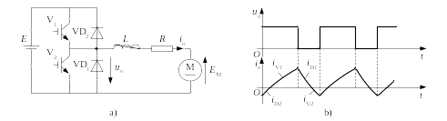
电流可逆斩波电路
内容回顾
第3种工作方式：一个周期内交替地作为降压斩波
电路和升压斩波电路工作
在一个周期内，电枢电流沿正、负两个方向流通，
电流不断，所以响应很快。

Slide 2
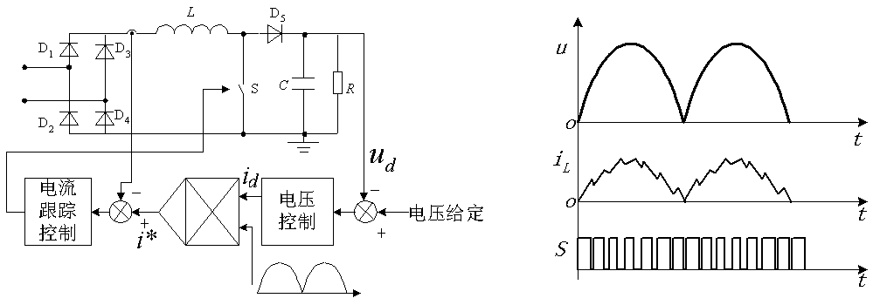
功率因数校正电路的基本原理
图10-30 典型的单相有源PFC电路及主要原理波形

Slide 3
重点：
交流三相交流调压的工作原理及波形分析。
难点：
三相交流调压的波形分析。

Slide 4



第6章 交流-交流变流电路
引言
6.1 交流调压电路
6.2 其他交流电力控制电路
6.3 交交变频电路
6.4 矩阵式变频电路
本章要点

Slide 5
第6章 交流-交流变流电路
本章主要讲述 交流-交流变流电路
把一种形式的交流变成另一种形式交流的电路
只改变电压,电流或控制电路的通断,而不改变频率的电路。
交流调压电路 相位控制
交流调功电路 通断控制
交流电力控制电路
交交变频 直接
交直交变频 间接
变频电路
改变频率的电路

Slide 6

6.1 交流调压电路
原理
  两个晶闸管反并
  联后串联在交流电路
  中，通过对晶闸管的
  控制就可控制交流电
  力。
电路图

Slide 7
6.1 交流调压电路
应用
  1 灯光控制（如调光台灯和舞台灯光控制)。
  2 异步电动机软起动。
  3 异步电动机调速。
  4 供用电系统对无功功率的连续调节。
  5 在高压小电流或低压大电流直流电源中，
  用于调节变压器一次电压。

Slide 8
6.1 交流调压电路
6.1.1 单相交流调压电路
6.1.2 三相交流调压电路

Slide 9
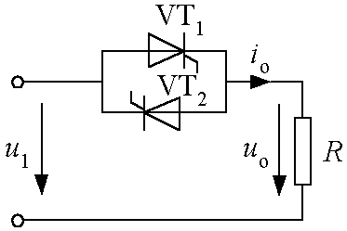
6.1.1 单相交流调压电路
■电阻负载
◆工作过程
☞在交流电源u₁的正半周和负半周，分别对VT₁和VT₂的开通角α进行控制就可以调节输出电压。
u
1
O
ω
t
u
o
O
ω
t
i
o
u
O
ω
t
VT
O
ω
t
图6-1 电阻负载单相交流调压电路及其波形

Slide 10
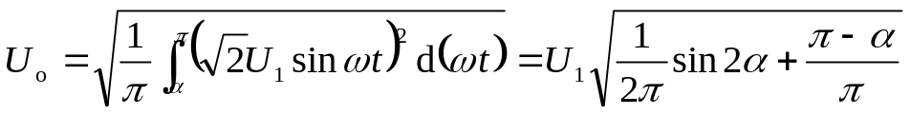
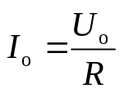
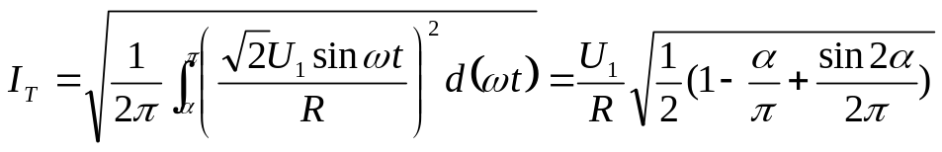
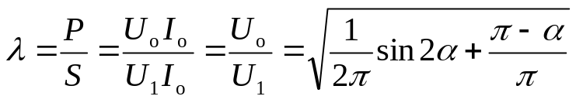
6.1.1 单相交流调压电路
■电阻负载
◆基本的数量关系
☞负载电压有效值U_{o}
u
1
(6-1)
O
ω
t
u
o
☞负载电流有效值I_{o}
(6-2)
O
ω
t
i
☞晶闸管电流有效值I_{T}
o
u
O
ω
t
(6-3)
VT
☞功率因数λ
O
ω
t
图6-1 电阻负载单相交流调压电路及其波形
(6-4)

Slide 11
6.1.1 单相交流调压电路
1) 电阻负载
输出电压与α 的关系:
移相范围为0≤ α ≤π。 α =0时，输出电压为最大 。 U_{o}=U₁, 随 α 的增大，U_{o}降低， α =π时， U_{o} =0。
u
1
O
ω
t
u
o
λ与 α 的关系:
α =0时，功率因数λ =1，α 增大，输入电流滞后于电压且畸变，λ降低。
O
ω
t
i
o
O
ω
t
u
VT
O
ω
t
图6-1 电阻负载单相交流调压电路及其波形

Slide 12
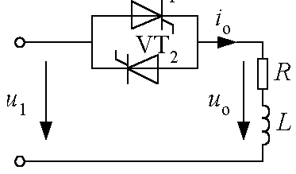

6.1.1 单相交流调压电路
VT₁
2) 阻感负载
负载阻抗角：
ϕ = arctan(ωL / R)
u₁ u
1
O
ω
t
若晶闸管短接，稳态时负载电流为正弦波，相位滞后于u₁的角度为ϕ ，当用晶闸管控制时，只能进行滞后控制，使负载电流更为滞后。
u
0.6
u_{G1} G1
u
O
ω
t
G2
O
ω
t
u
o
O
ω
t
i
o
α =0时刻仍定为u₁过零的时刻，α 的移相范围应为ϕ ≤ α ≤ π。
O
ω
t
u
VT
O
ω
t
图6-2 电阻负载单相交流调压电路及其波形

Slide 13
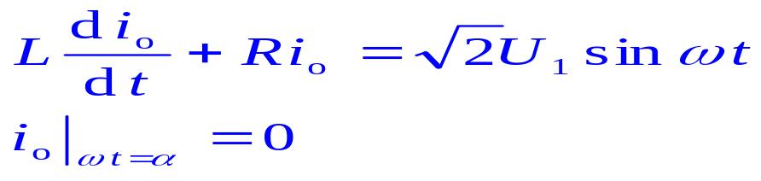
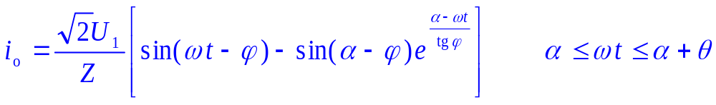

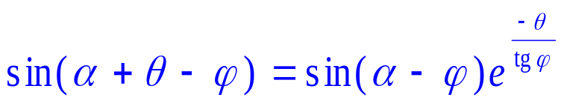
6.1.1 单相交流调压电路
阻感负载时的工作过程分析
  在ωt = α时刻开通VT₁，负载电流满足
(6-5)
解方程得(6-6)
（6-6)
式中 ,θ为晶闸管导通角
利用边界条件：ωt = α +θ时i_{o} =0,
可求得θ：
(6-7)

Slide 14
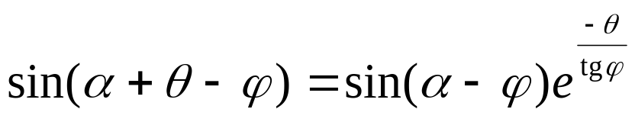
6.1.1 单相交流调压电路
ωt = α 时刻开通晶闸管VT1，可求得θ
（6－7）
180
ϕ
60°
75°
= 90°
30°
45°
15°
140
0°
)
100
(°
/
θ
当 α = ϕ 时 θ = π
当 α > ϕ 时 θ < π
60
20
以ϕ 为参变量，利用（6－7)可把α 和θ 的关系表示成右图。
0
20
60
100
140
180
α
/
(°
)
图6-3 单相交流调压电路以α为参变量的θ和α关系曲线

Slide 15
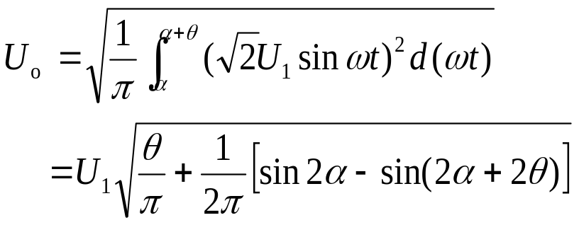
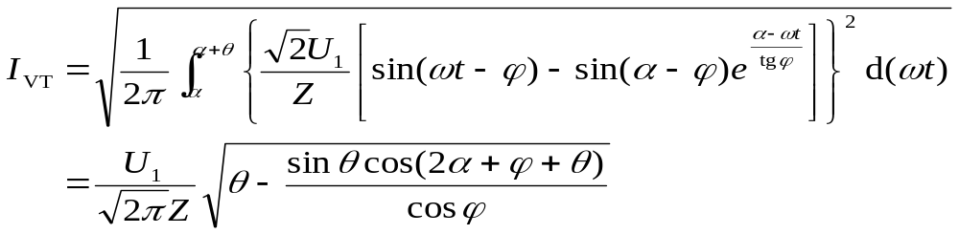
6.1.1 单相交流调压电路
2) 阻感负载
◆基本的数量关系
☞负载电压有效值U_{o}
(6-8)
☞晶闸管电流有效值I_{VT}
(6-9)

Slide 16

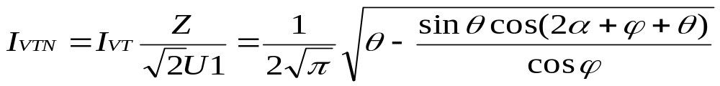
6.1.1 单相交流调压电路
负载电流有效值 (6-10)
I_{VT}的标么值 (6-11)
0
.
5
ϕ
ϕ
= 0
60°
75°
0
.
4
45°
= 90°
VTN
0
.
3
I
0
.
2
0
.
1
0
40
80
120
160
180
α
/
(°
)
图6-4 单相交流调压电路α为参变量时I VTN和α关系曲线

Slide 17
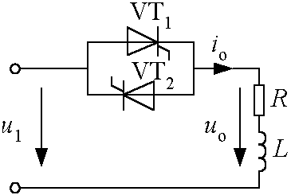
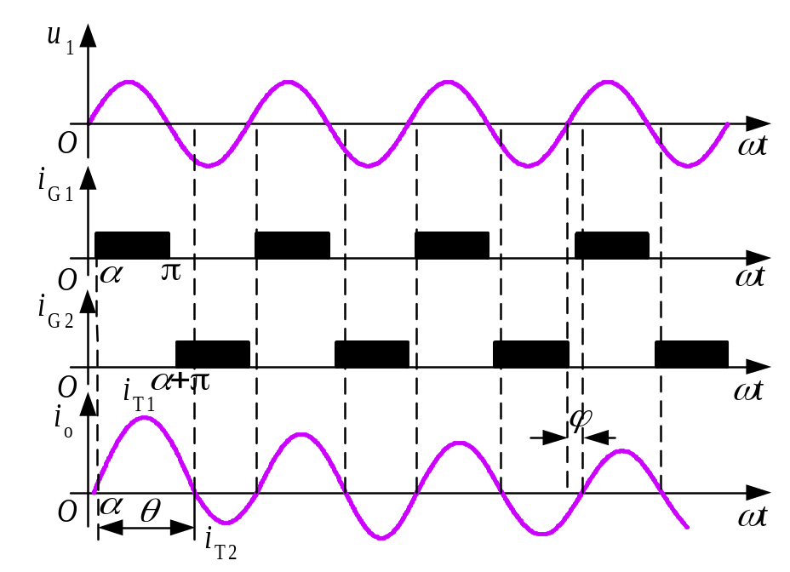
6.1.1 单相交流调压电路
当阻感负载, α < ϕ 时电路工作情况。
图6-2 阻感负载单相交流调压电路
  VT1的导通时间超过π 。
  触发VT2时，io尚未过零， VT1仍导通， VT2不会导通。io过零后，VT2才可开通，VT2导通角小于π。
图6-5 α<ϕ时阻感负载交流调压电路工作波形

Slide 18
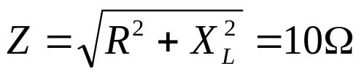
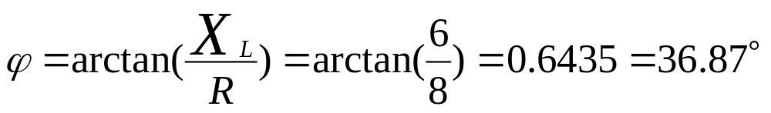


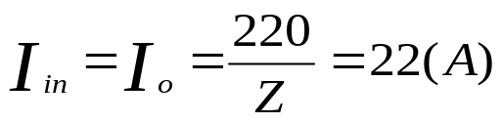
6.1.1 单相交流调压电路
◆例6-1 一单相交流调压器，输入交流电压为220V，50Hz，负载为电阻电感，其中R=8Ω，X_{L}=6 Ω。试求α=π/6、π/3时的输出电压、电流有效值及输出功率和功率因数。
解：负载阻抗及负载阻抗角分别为：
因此开通角α的变化范围为：
即
①当α=π/6时，由于α<ϕ,因此晶闸管调压器全开放，输出电压为完整的正弦波，负载电流也为最大，此时输出功率最大，为

Slide 19

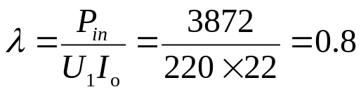
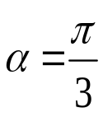
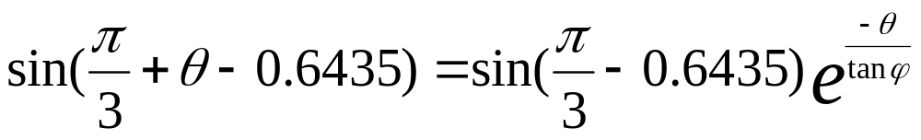

6.1.1 单相交流调压电路
功率因数为
实际上，此时的功率因数也就是负载阻抗角的余弦。
② 时，先计算晶闸管的导通角，由式（6-7）得
解上式可得晶闸管导通角为：

Slide 20
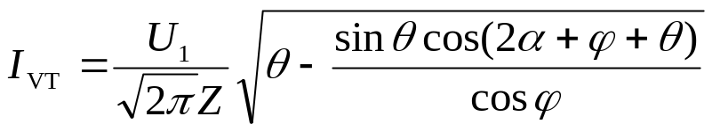
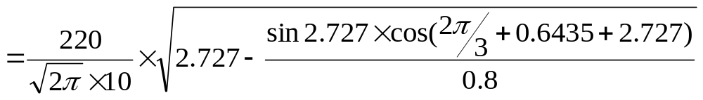


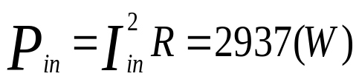
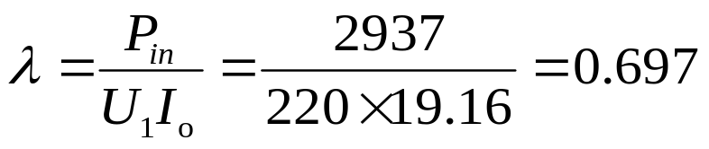
6.1.1 单相交流调压电路

Slide 21
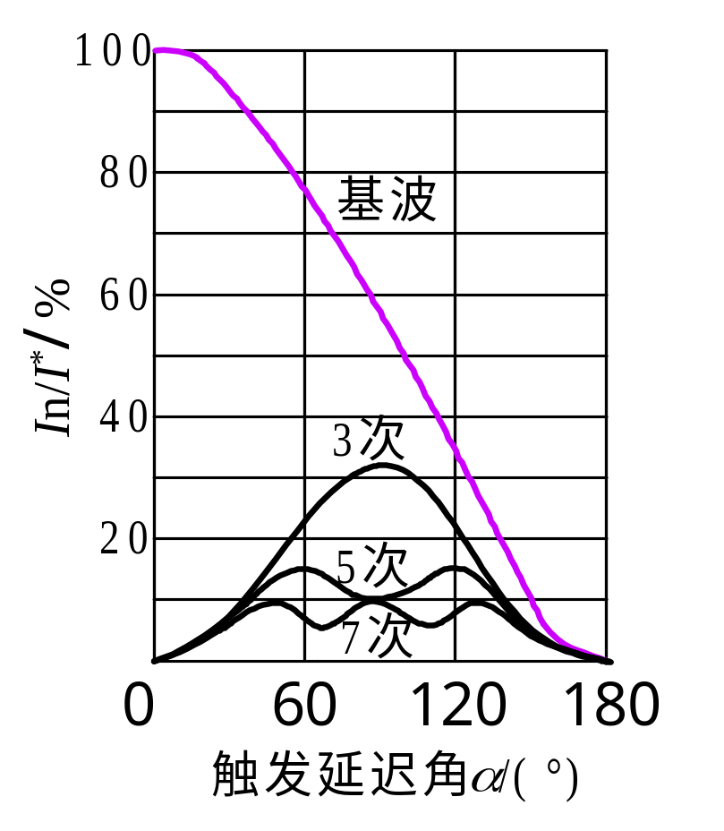
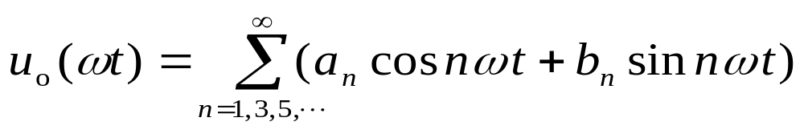
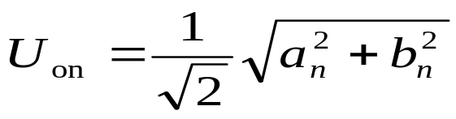

6.1.1 单相交流调压电路
3) 单相交流调压电路的谐波分析
电阻负载
由于波形正负半波对称，所以不含直流分量和偶次谐波。
(6-12)
基波和各次谐波有效值
(6-13)
负载电流基波和各次谐波有效值
(6-14)
电流基波和各次谐波标么值随 α变化的曲线（基准电流为α =0时的有效值）如图6-6所示。
图6-6 电阻负载单相交流调压电路基波和谐波电流含量

Slide 22
6.1.1 单相交流调压电路
阻感负载
  电流谐波次数和电阻负载时相同，也只含3、5、7…等次谐波。
  随着次数的增加，谐波含量减少。
  和电阻负载时相比，阻感负载时的谐波电流含量少一些。
  当α 角相同时，随着阻抗角ϕ 的增大，谐波含量有所减少。

Slide 23
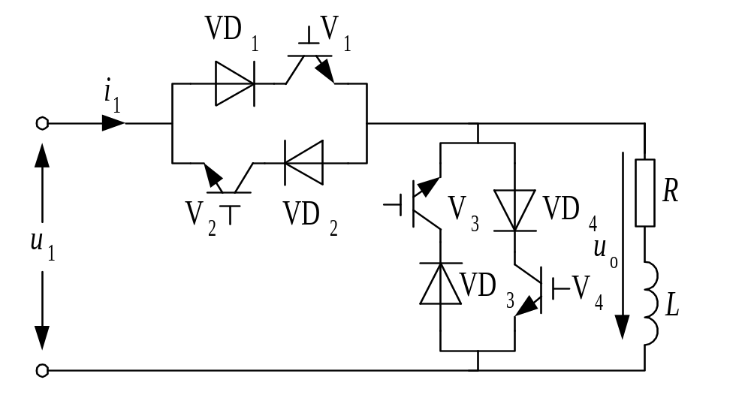
6.1.1 单相交流调压电路
4) 斩控式交流调压电路
在交流电源u1的正半周
用V3给负载电流提供续流通道
用V₁进行斩波控制
图6-7 斩控式交流调压电路

Slide 24
6.1.1 单相交流调压电路
4) 斩控式交流调压电路
在交流电源u1的负半周
用V4给负载电流提供续流通道
用V2进行斩波控制
图6-7 斩控式交流调压电路

Slide 25
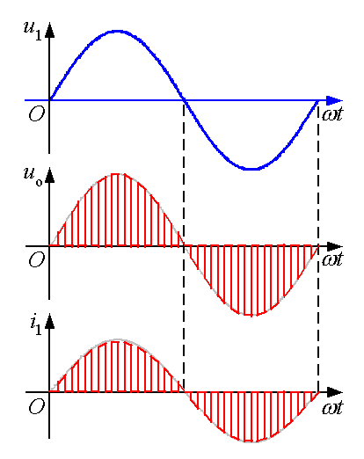
6.1.1 单相交流调压电路
特性
  电源电流的基波分量和电源电压同相位，即位移因数为1。
  电源电流不含低次谐波，只含和开关周期T有关的高次谐波。
  功率因数接近1。
图6-8 电阻负载斩控式交流调压电路波形

Slide 26
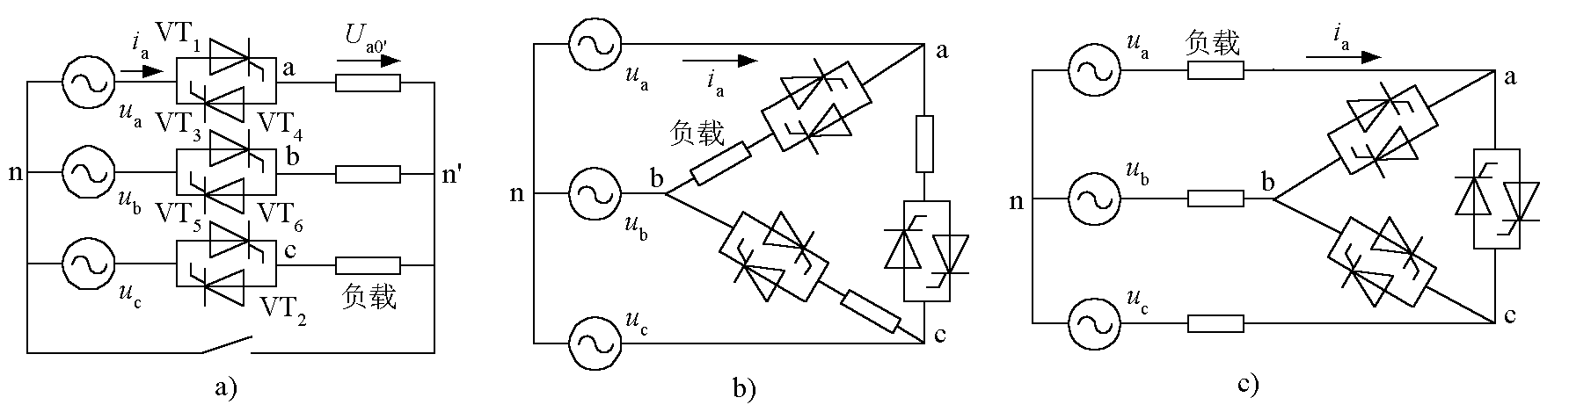
6.1.2 三相交流调压电路
■根据三相联结形式的不同，三相交流调压电路具有多种形式。
图6-9 三相交流调压电路
a)星形联结 b)支路控制三角形联结 c)中点控制三角形联结

Slide 27
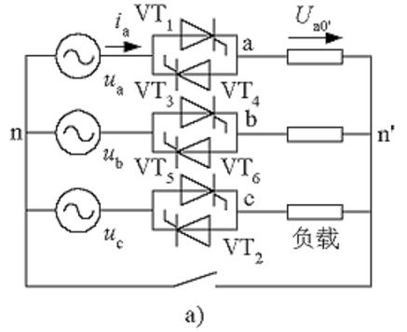

6.1.2 三相交流调压电路
1) 星形联结电路 可分为三相三线和三相四线
三相四线
  基本原理：相当于三个单相交流调压电路的组合，三相互相错开120°工作。基波和3倍次以外的谐波在三相之间流动，不流过零线。
  问题：三相中3倍次谐波同相位，全部流过零线。零线有很大3倍次谐波电流。 α =90°时，零线电流甚至和各相电流的有效值接近。
图6-9 三相交流调压电路
a) 星形联结

Slide 28
6.1.2 三相交流调压电路
三相三线，主要分析电阻负载时的情况
  任一相导通须和另一相构成回路。
  电流通路中至少有两个晶闸管，应采用双脉冲或宽脉冲触发。
  触发脉冲顺序和三相桥式全控整流电路一样，为VT₁~ VT₆,依次相差60°。
  相电压过零点定为α 的起点， α角移相范围是0°~ 150°。
图6-9 三相交流调压电路
a) 星形联结

Slide 29
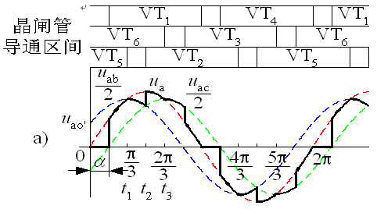
6.1.2 三相交流调压电路
(1)0°≤ α <60°：三管导通与两管导通交替，每管导通180°－α 。但α =0°时一直是三管导通。
图6-10 不同α角时负载相电压波形
a) α =30°
动画演示

Slide 30
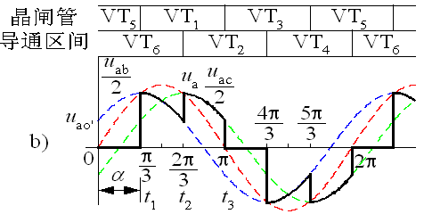
6.1.2 三相交流调压电路
(2)
60°≤ α <90°：两管导通，每管导通120°。
图6-10 不同α角时负载相电压波形
b) α =60°
动画演示

Slide 31
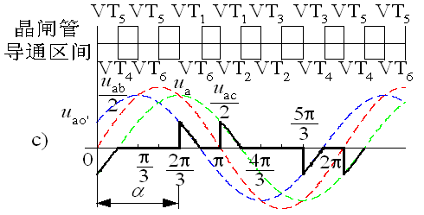
6.1.2 三相交流调压电路
(3)90°≤ α <150°：两管导通与无晶闸管导通交替，导通角度为300°－2 α。
图6-10 不同α角时负载相电压波形
c) α =120°
动画演示

Slide 32
6.1.2 三相交流调压电路
谐波情况
  电流谐波次数为6k±1(k=1，2，3，…)，和三相桥式全控整流电路交流侧电流所含谐波的次数完全相同。
  谐波次数越低，含量越大。
  和单相交流调压电路相比，没有3倍次谐波，因三相对称时，它们不能流过三相三线电路。

Slide 33
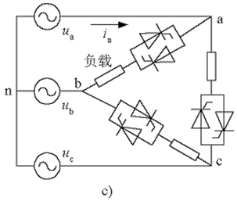
6.1.2 三相交流调压电路
2） 支路控制三角联结电路
由三个单相交流调压电路组成，分别在不同的线电压作用下工作。
  单相交流调压电路的分析方法和结论完全适用。
  输入线电流（即电源电流）为与该线相连的两个负载相电流之和。
c)支路控制三角形联结
图6－9三相交流调压电路

Slide 34
6.1.2 三相交流调压电路
谐波情况
  3倍次谐波相位和大小相同，在三角形回路中流动，而不出现在线电流中。
  线电流中所含谐波次数为6k±1(k为正整数)。
  在相同负载和α 角时，线电流中谐波含量少于三相三线星形电路。
c)支路控制三角形联结
图6－9三相交流调压电路

Slide 35
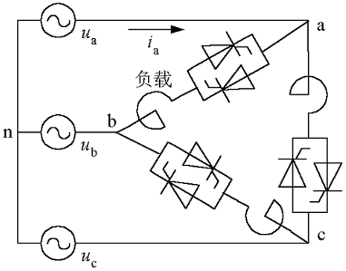
6.1.2 三相交流调压电路
典型用例——晶闸管控制电抗器（Thyristor Controlled Reactor—TCR）
  α 移相范围为90°~ 180°。
  控制α 角可连续调节流过电抗器的电流，从而调节无功功率。
图6-11 晶闸管控制电抗器(TCR)电路
        静止无功补偿装置(Static Var Campensator—SVC），用来对无功功率进行动态补偿，以补偿电压波动或闪变。

Slide 36
6.1.2 三相交流调压电路
a)
b)
c)
图6-11 晶闸管控制电抗器(TCR)电路
图6-12 TCR电路负载相电流和输入线电流波形
a) α=120° b) α=135° c) α=160°

